Slide 1
面向对象程序设计基础 （OOP）
刘知远
liuzy@tsinghua.edu.cn
http://nlp.csai.tsinghua.edu.cn/~lzy/
课程团队：刘知远 姚海龙 黄民烈

Slide 2
OOP周二课微信群
进群后请修改群昵称：
姓名_班号

Slide 3
自我介绍
单位：计算机系智能技术与系统国家重点实验室
研究方向：自然语言处理，知识图谱
邮件：liuzy@tsinghua.edu.cn
手机（微信）：138 1032 5978
主页：http://nlp.csai.tsinghua.edu.cn/~lzy/
办公室：FIT楼4-506

Slide 4
课程助教
韩 旭 thu.hanxu13@gmail.com
张正彦 zhangzhengyan14@mails.tsinghua.edu.cn
叶德铭 ydm18@mails.tsinghua.edu.cn
维护作业提交评阅系统 助教：韩旭

Slide 5
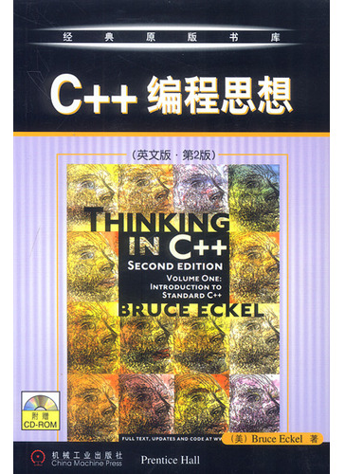
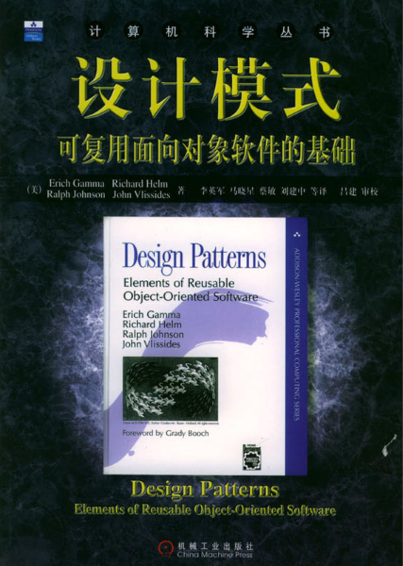
参考书目
C++编程思想
(2017年8月重印)
设计模式

Slide 6
参考书目（1）
C++ primer plus (第6版) Stephen Prata (2012年7月第1版)
人民邮电出版社，张海龙、袁国忠 译
C++编程思想 第2版 第1卷：标准C++导引 Bruce Eckel
机械工业出版社 2002.9 刘宗田等译
深入理解C++11 — C++11新特性解析与应用
机械工业出版社 2015年5月 Michael Wong等
Effective C++ 中文版 2nd Edition Scott Meyers
华中科技大学出版社 2001.9 侯捷 译
设计模式—可复用面向对象软件的基础 Erich Gamma, etc….
机械工业出版社 2000.9 李英军等译

Slide 7
参考书目（2）
C++标准程序库 Nicolai M.Josuttis
华中科技大学出版社 2002.9 侯捷/孟岩 译
C++沉思录 (Ruminations on C++) Andrew Koenig, Barbara Moo
机械工业出版社 2002.7 黄晓春译，孟岩校
深度探索C++对象模型 Stanley B.Lippman
华中科技大学出版社 2001.5 侯捷 译
深入实践C++模板编程
机械工业出版社 2013年6月 温宇杰 著
C++语言的设计和演化 Bjarne Stroustrup
机械工业出版社 2002.1 裘宗燕 译

Slide 8
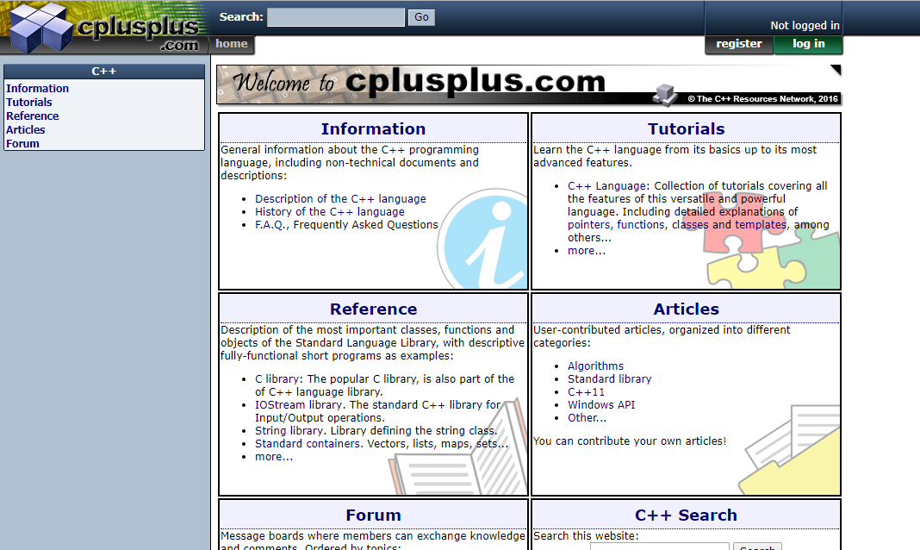
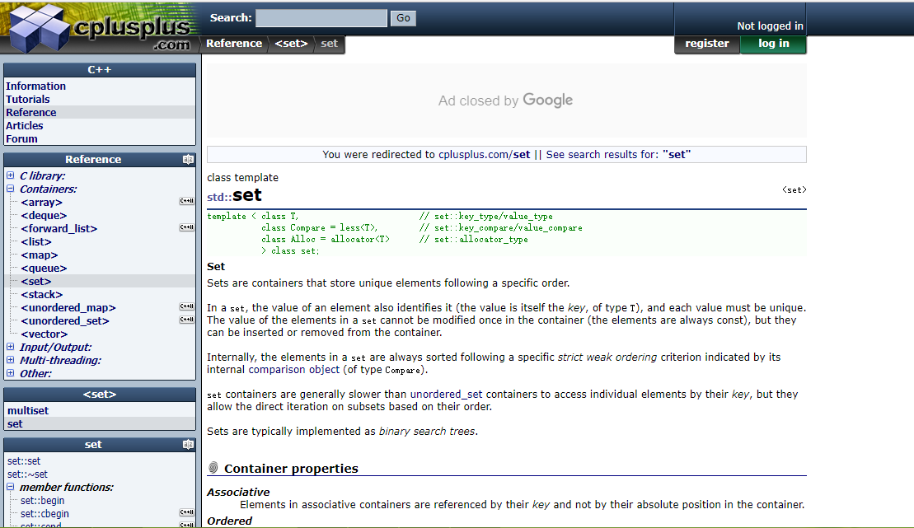
其他参考
www.cplusplus.com

Slide 9
课程内容的定位
算法基础
问题的分析、表示、求解的方法
变量、判断、循环、函数的应用
语言基础
如何定义和实现算法中的元素
语法规范
系统基础
操作系统运作的内在机制、机理
操作系统提供的底层功能调用库
技术基础
如：网络通信、硬件接口
方法（论）基础
如：结构化，基于对象，面向对象，泛型，组件
越复杂越重要

Slide 10
先导与后继课程关系
程序设计基础
面向对象程序设计基础
数据结构
软件工程

Slide 11
课程目标—编写更好的软件
简单性
使程序短而容易管理
清晰性
好的可读性；保证程序容易理解，无论是对人还是对机器
普遍性
程序在很广泛的情形下都能工作得很好，也容易做修改以适应新出现的情况
如何使自己的程序满足上述三条原则？

Slide 12
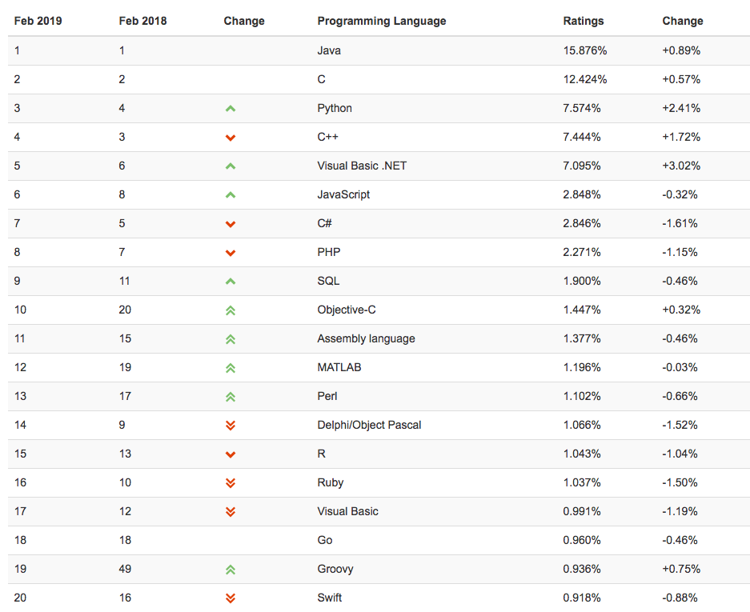
为什么选择 C++ 语言？
TIOBE编程语言指数排行表 TOP20

Slide 13

课程内容中的几个台阶
设计模式 Design Patterns
解决方案重用
模板→泛型编程
虚函数→多态
源代码重用
继承和组合
类（对象）
C/C++面向过程编程
具体操作重用

Slide 14
OOP课程与FOP课程的区别
程序设计基础（FOP）
数字化
可计算
培养“计算思维”，通过计算解决复杂问题
面向对象程序设计基础（OOP）
人性化
易认知
➔ 培养“抽象思维”，通过抽象认知复杂世界
重点解决 “怎么算”？
重点解决“怎么看”？

Slide 15
OOP是一种编程设计的方法论
如何直观分析问题？
如何快速实现算法？
如何方便修改代码？
高效实现程序，解决程序员的开发效率
OOP
实现高效程序，解决计算机的运行效率
FOP

Slide 16
语言与思维（1）
人类的任何思维活动都是借助于他们所熟悉的某种自然语言进行的。

Slide 17
语言与思维（2）
C++ / Java / Python
面向对象程序设计
数学
？
汉语
？

Slide 18
语言与思维（3）
面向对象方法强调的基本原则
人类在认识世界的历史进程中所形成的普遍有效的思维方法，在软件开发中也应该是适用的。
人们在日常生活中习惯的思维方式和表达方式，也应在软件开发中尽量采用。

Slide 19
语言与思维（4） 什么是“对象”？
例子（春联）：一元复始，万象更新。
对象是对现实世界中实际事物的一种抽象描述，它可以是有形的实体，也可以是无形的概念。
对象是构成世界的一个独立单位，它具有自己的静态特征和动态特征。
静态特征：可以用某种数据来描述的特征
动态特征：对象所表现的行为或所具有的功能
对象由一组属性和对这组属性进行操作的一组服务构成，是属性和服务的结合体。

Slide 20
语言与思维（5） 什么是“抽象”？
从许多事物中舍弃个别的、非本质性的特征，抽取共同的、本质性的特征，就叫做抽象。
抽象是形成概念的必要手段：
过程抽象：任何一个完成确定功能的操作序列，其使用者都可以把它看作一个单一的实体。
数据抽象：根据施加于数据上的操作来定义数据类型，并限定数据的值只能由这些操作来修改和观察。

Slide 21
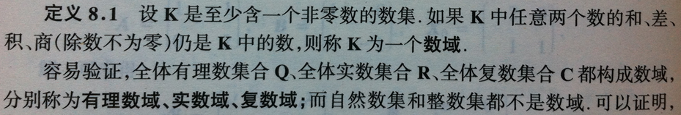
举例：数据到底是什么？ —— 数学家怎么说(1)…
在数学上，“数据”不仅有值，而且限定了在值上的操作规范（约束）和性质。
程序设计语言中的“类型”的概念与此相似，如：
“整数相除得整数”: 3/4=0 ；
“浮点数相除得浮点数”：3.2/4.0=0.8。

Slide 22
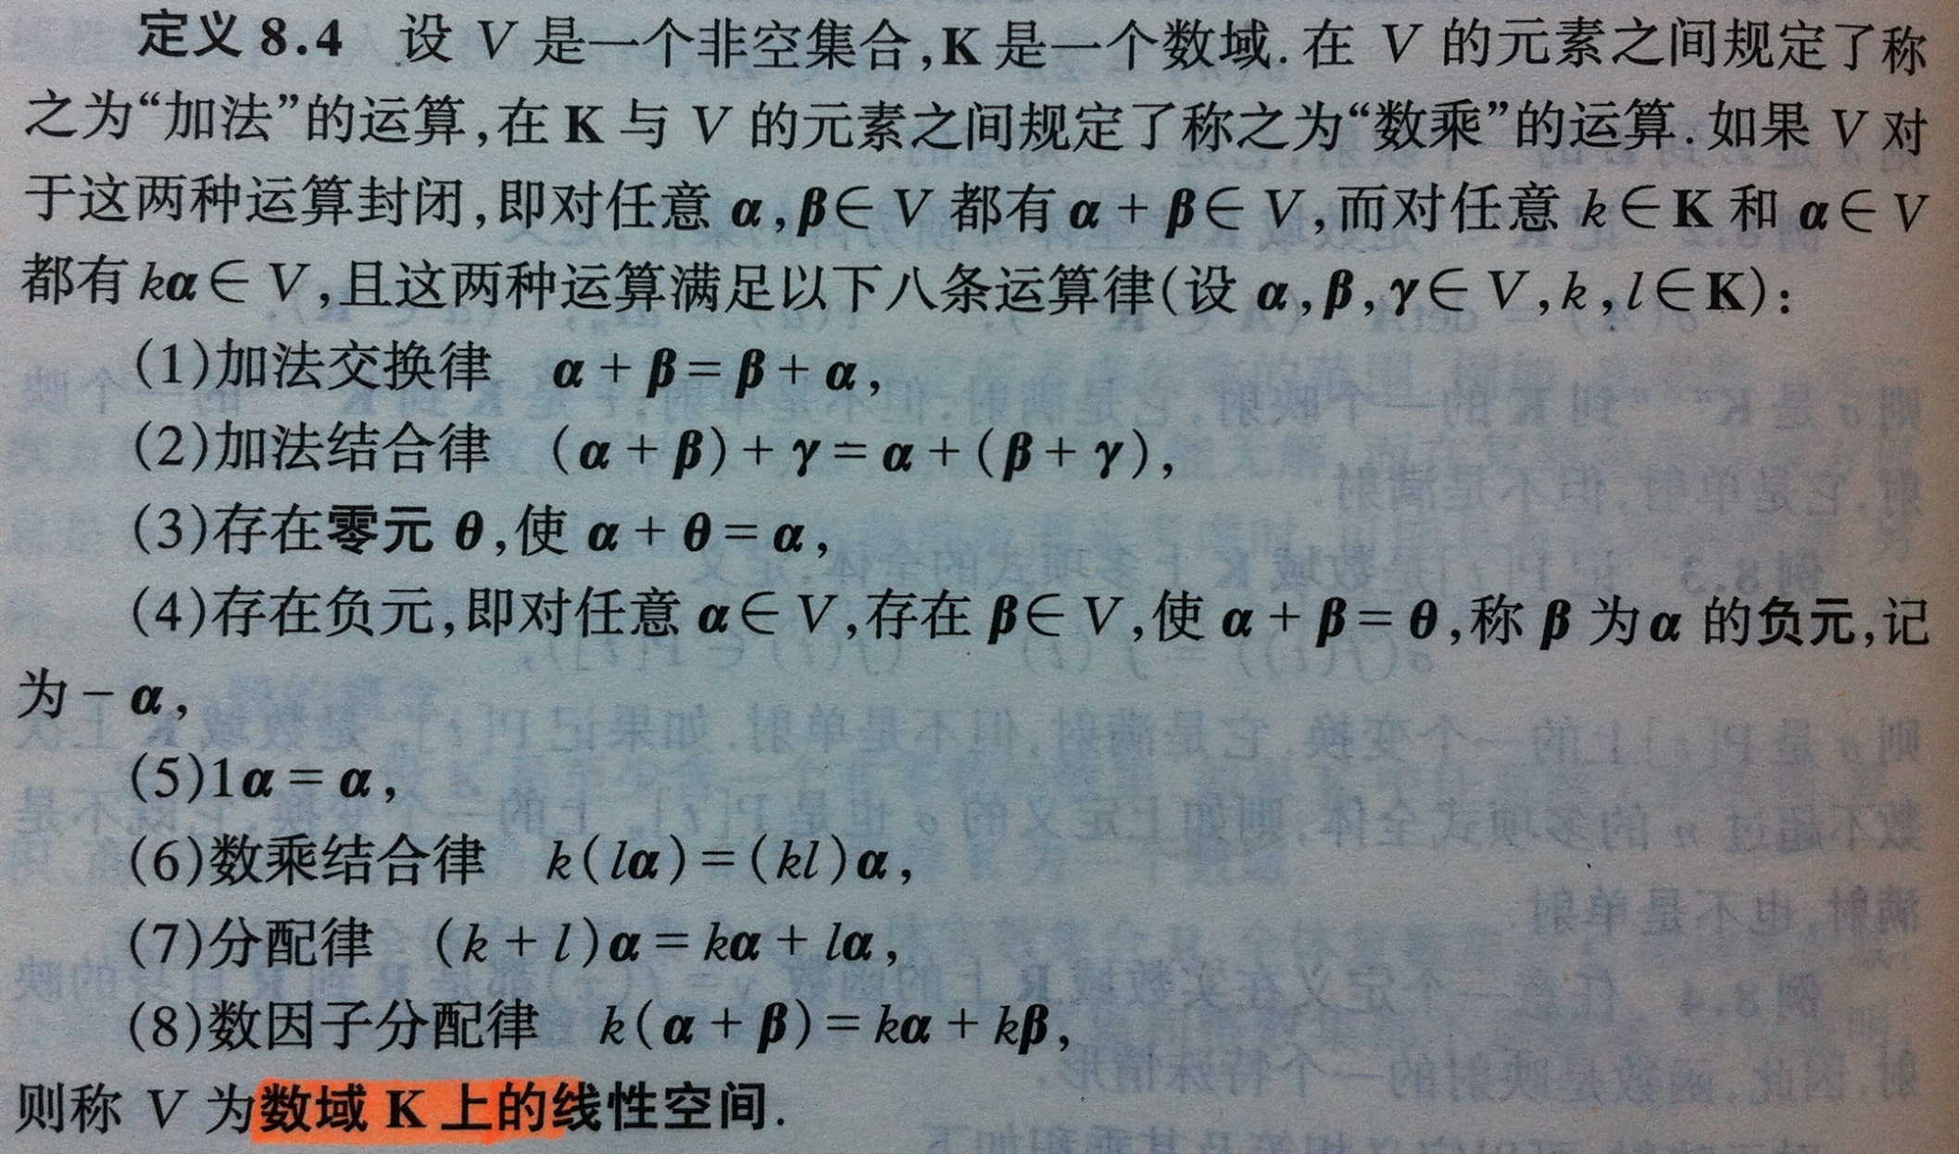
举例：数据到底是什么？ —— 数学家怎么说(2)…

Slide 23
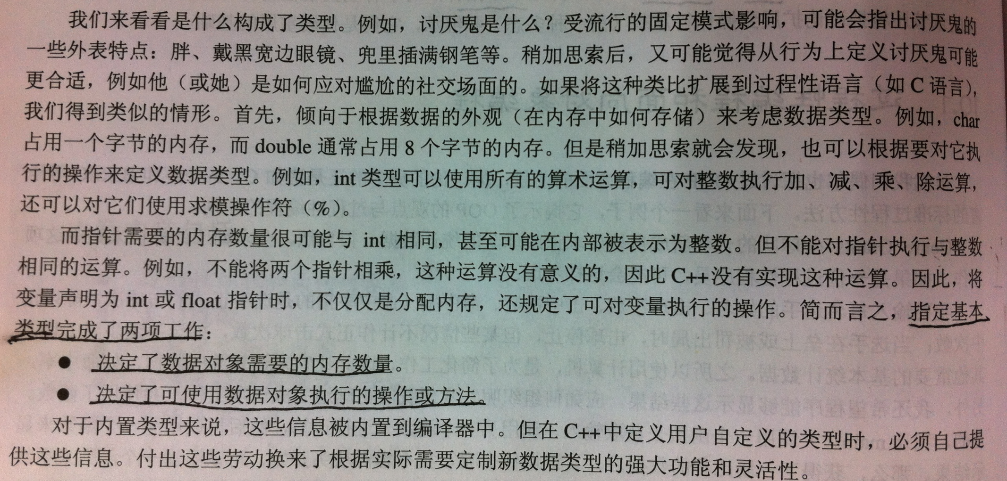
举例：数据到底是什么？ —— 程序员怎么说…
类型 ＝ 数据的存储与表示 + 数据支持的操作

Slide 24
学习方法
多看
相关书籍、网站等
多想
思考和理解高层的抽象方法
思考和理解底层的运行机制
多练
练习：自己给自己出题目
疑问：验证自己的理解
多问
问题：试过后还理解不了的
多记
规纳和整理(而不是纯记忆)自己所得

Slide 25
考核要求
平时作业练习 约4次 30%
网络学堂发布， UOJ 平台上提交
自动评测得分 + 助教评阅
期中考试 20%
语法知识，闭卷，选择题
期末考试 机试 30%
语法知识（闭卷，选择题）＋编程
大作业（分小组合作完成）40%
设计实现（源码＋文档）、汇报展示（PPT＋报告）
分组：2 ~ 3人
期末总结 (对某个C++主题的研究小报告) 10%

Slide 26
教学计划
第01周：课程简介、编程环境
第02周：封装与接口
第03周：创建与销毁
第04周：引用与复制
第05周：组合与继承
第06周：虚函数与多态
第07周：模板与STL
第08周：STL进阶
第09周：期中复习
第10周：放假
第11周：案例介绍
第12周：设计模式
第13周：设计模式
第14周：设计模式
第15周：设计模式
第16周：课程展示
第17/18周：期末考试

Slide 27
招募课程小教员
要求
熟悉linux的命令和各种编程环境。
有扎实的c++编程基础，能够解决同学们关于c++的基本问题。
有竞赛经验更佳。
职责
热心、耐心地帮助同学解决课程相关的问题。
记录自己解决的问题，参与FAQ列表的建设。
评价
完成课程所有的考核环节。
Bonus:课程最终成绩+最多5分，由任课老师和助教共同评定。
报名时间
3月6日（周三）23:59之前，联系韩旭助教

Slide 28
结 束

